Slide 1
Presenta…
¡Vamos con los animales!
Let’s go with the animals!

Slide 2
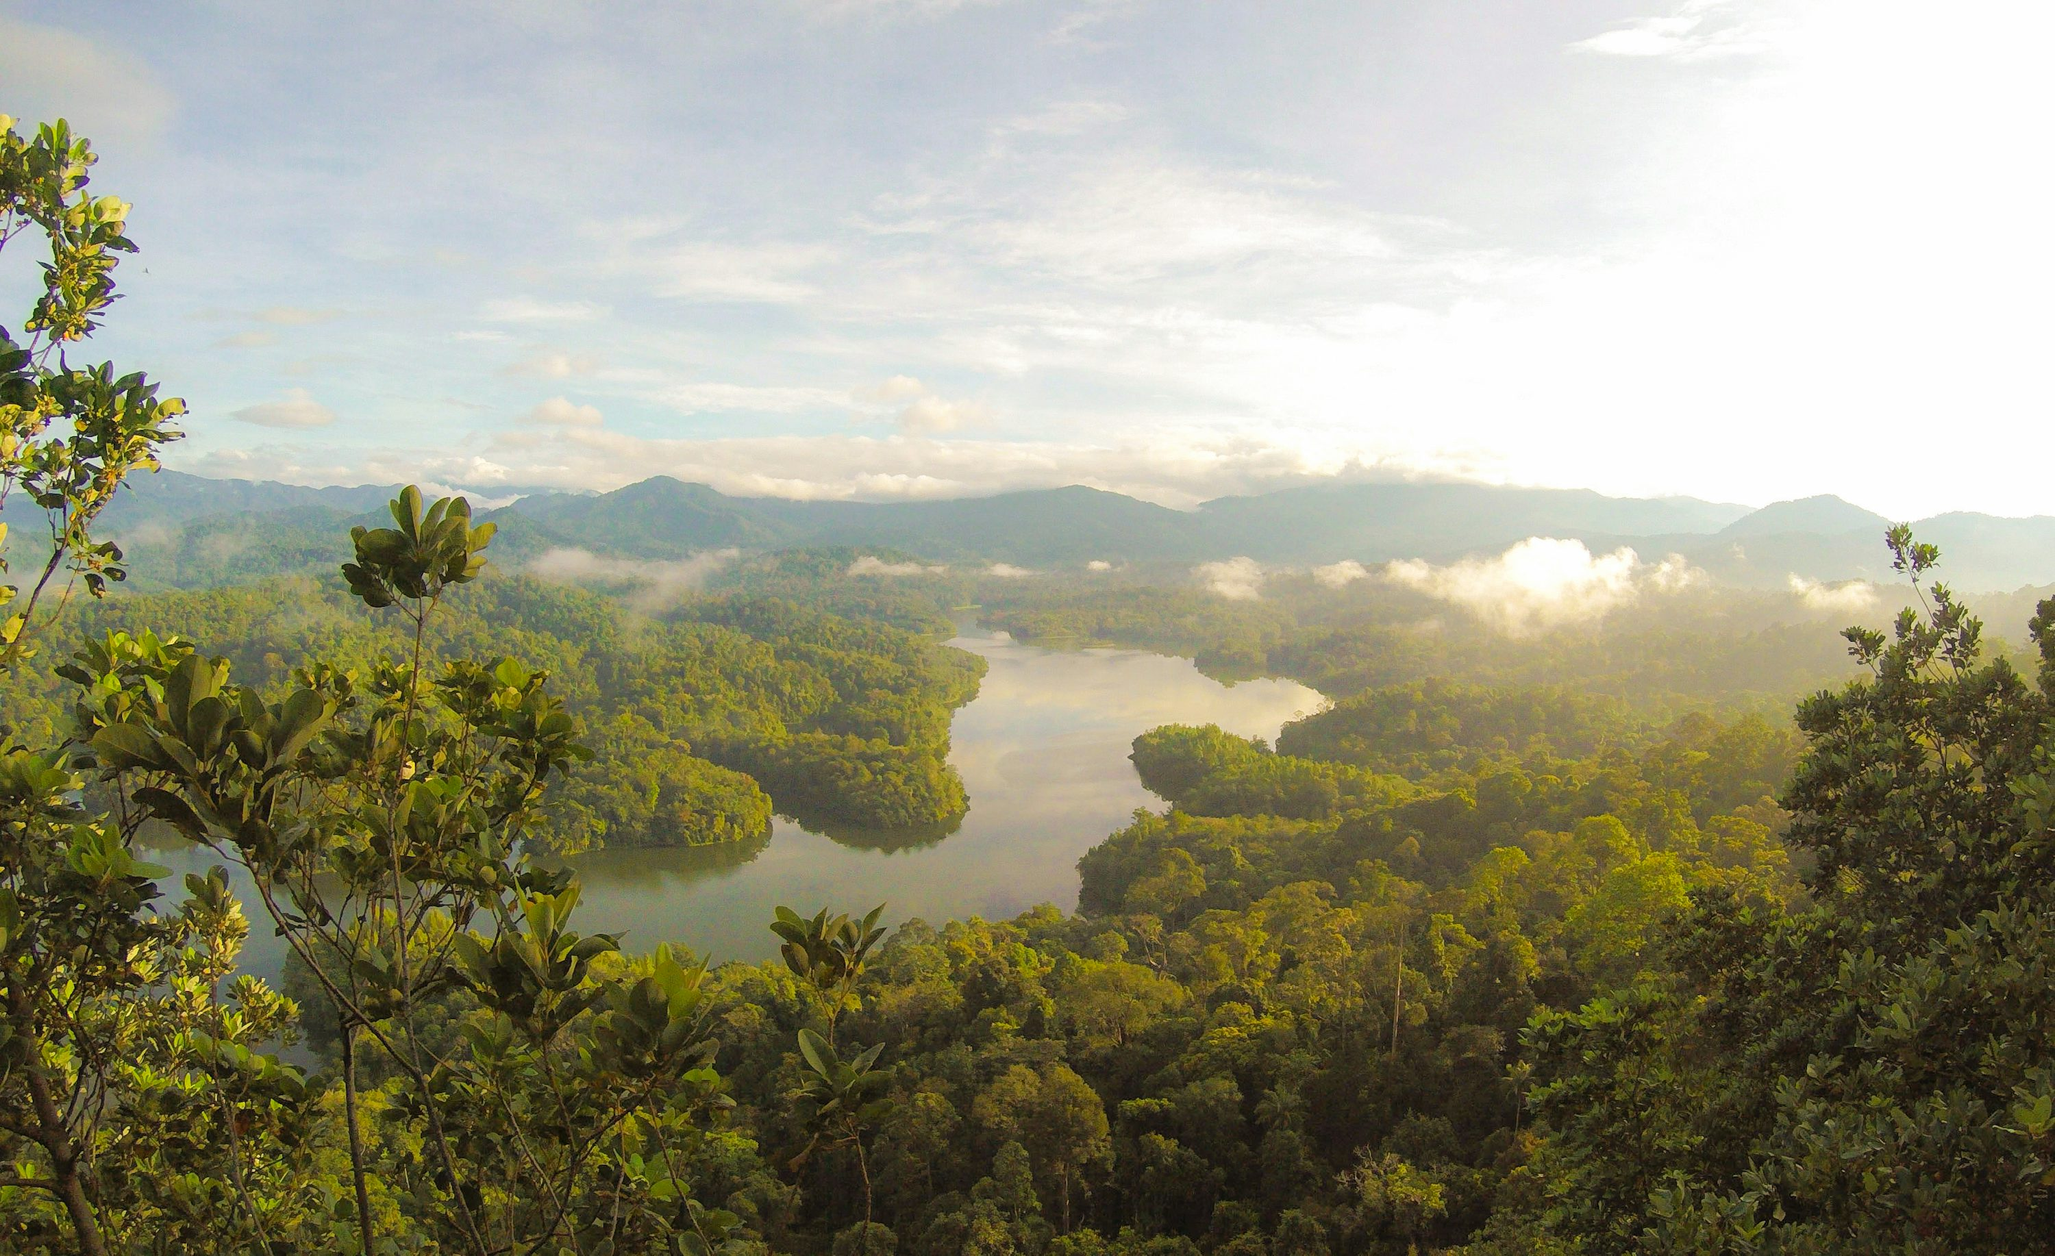
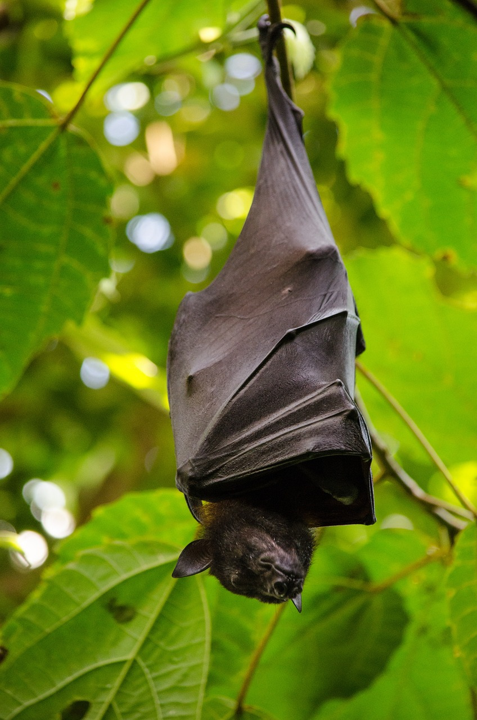
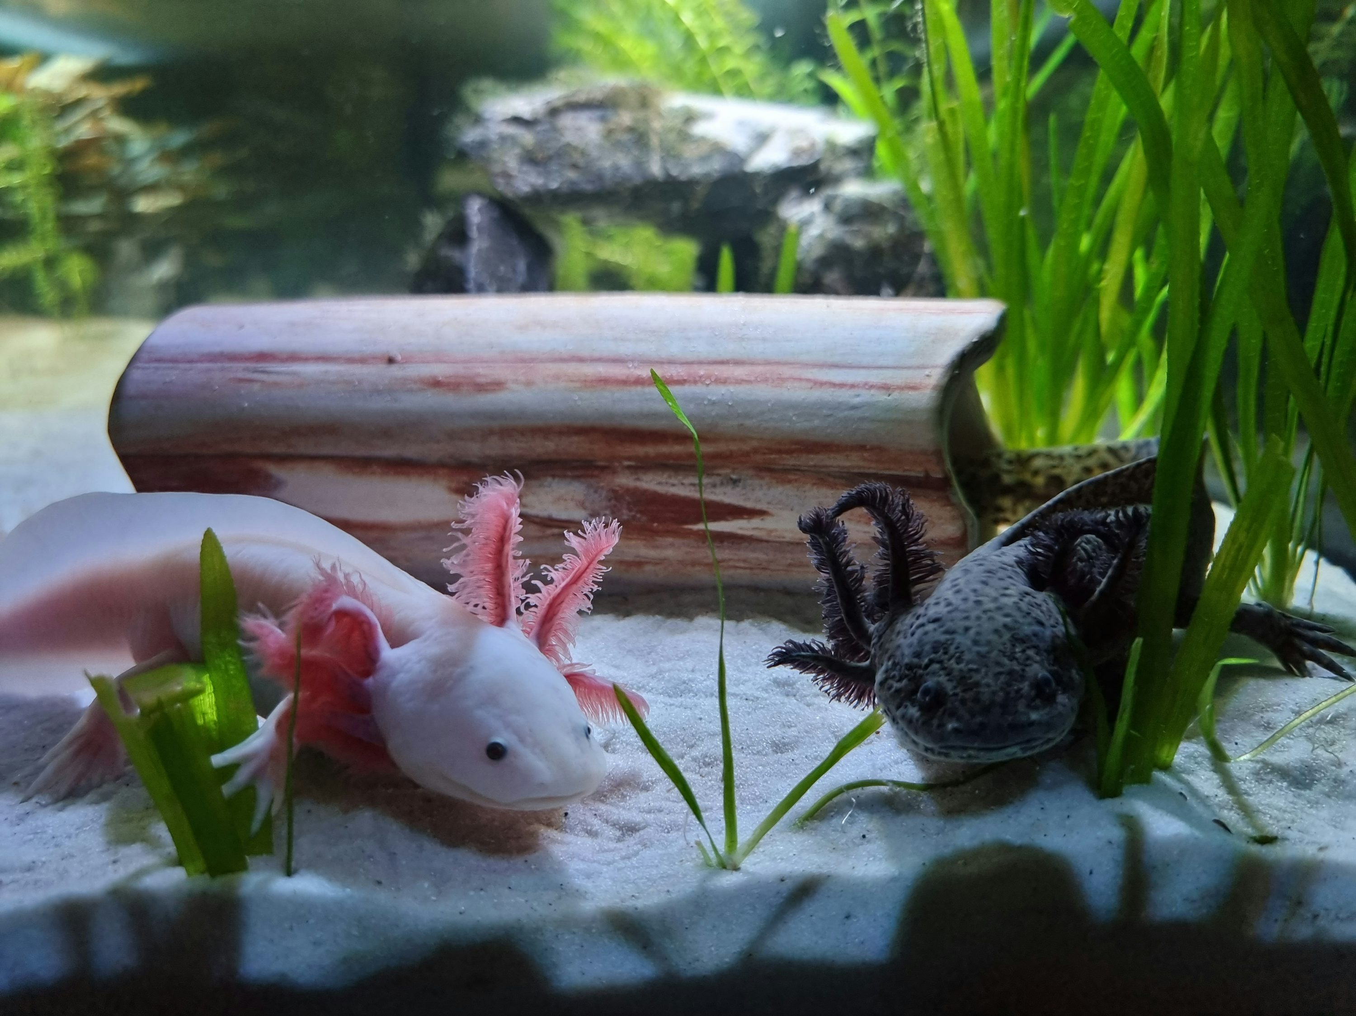
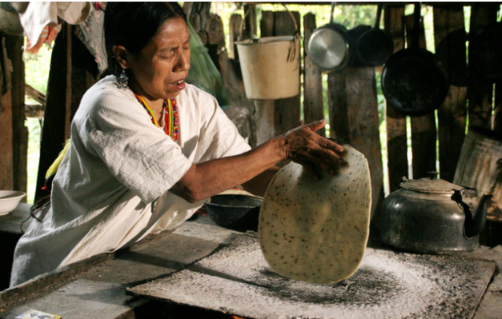
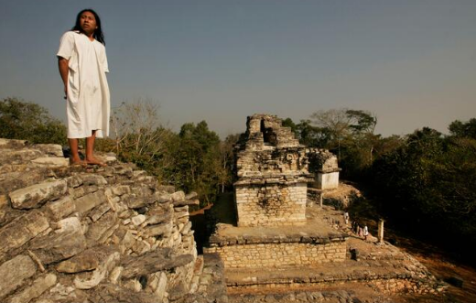

Slide 3
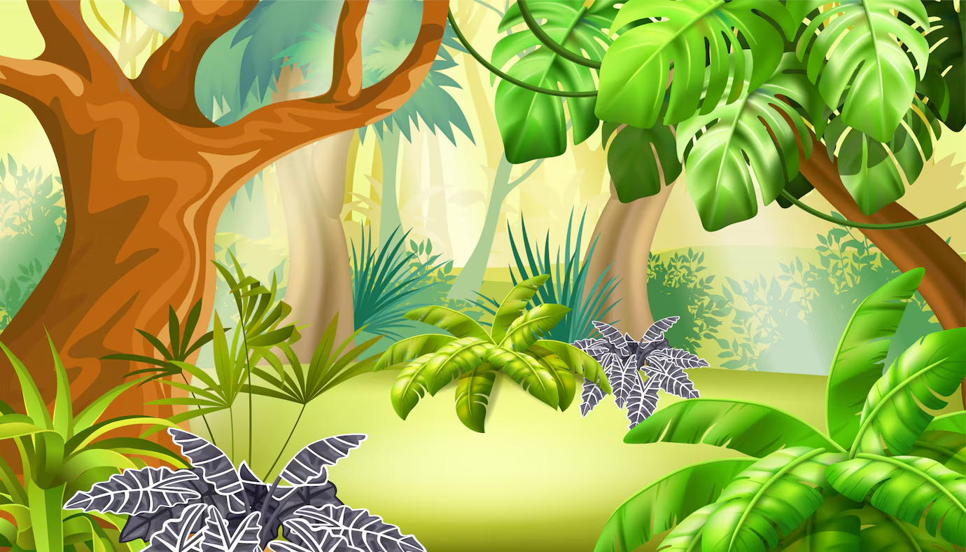
Los Animales
Animales, Animales
Me gustan los animals.
Los chiquitos, los grandotes
Los con plumas, los peludos.
Animales, animals
Me gustan los animales

Slide 4
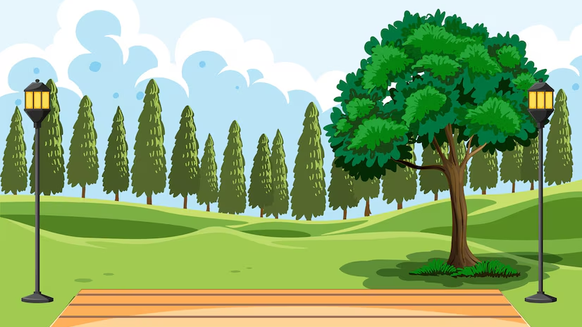
Journal

Slide 5
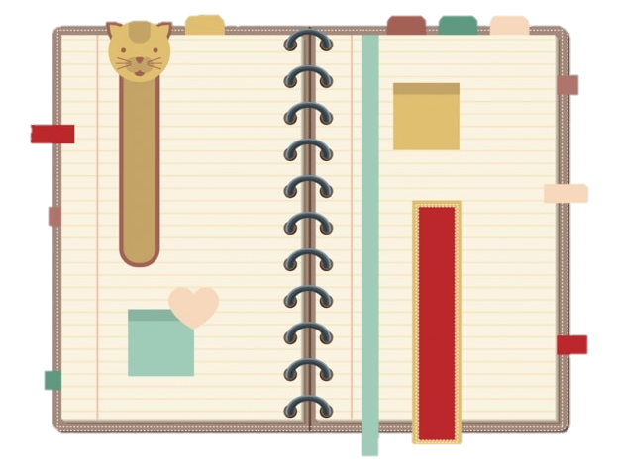
Journal
=
El diario

Slide 6
Interesting

Slide 7
Interesting
=
Interesante

Slide 8
Friendly

Slide 9
Friendly
=
Amable

Slide 10
Fierce, Ferocious

Slide 11
Fierce, Ferocious
=
Feroz

Slide 12
Let’s go to the jungle

Slide 13
Let’s go to the jungle
=
Vamos a la selva

Slide 14
Scavenger Hunt

Slide 15
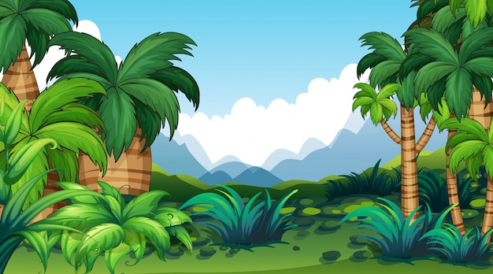
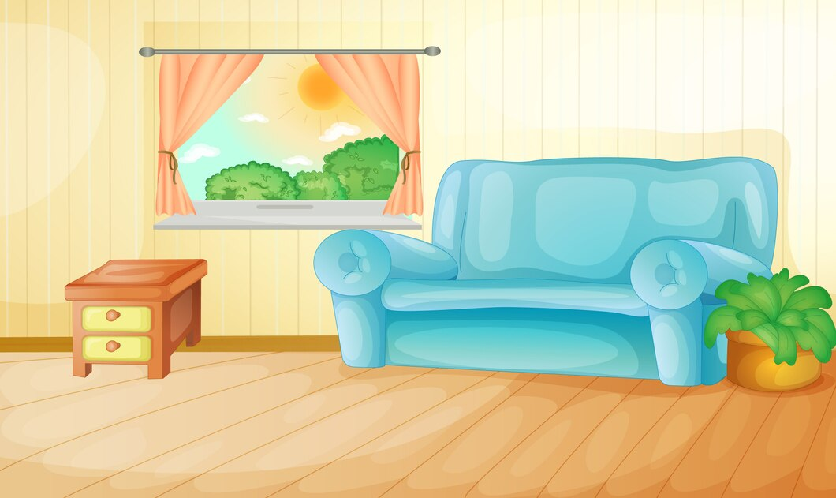
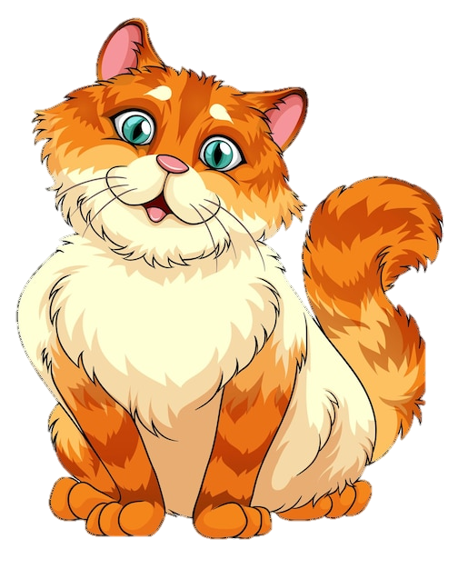
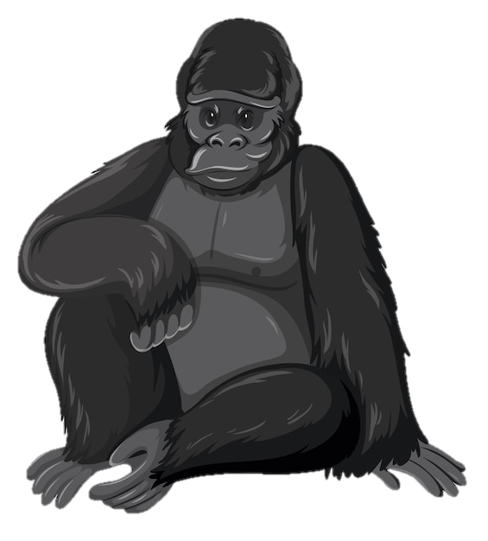
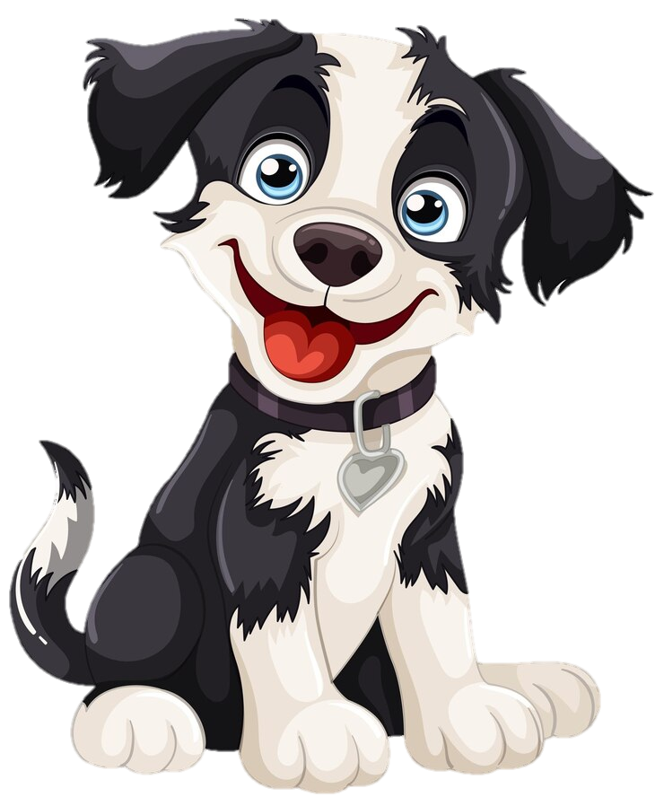
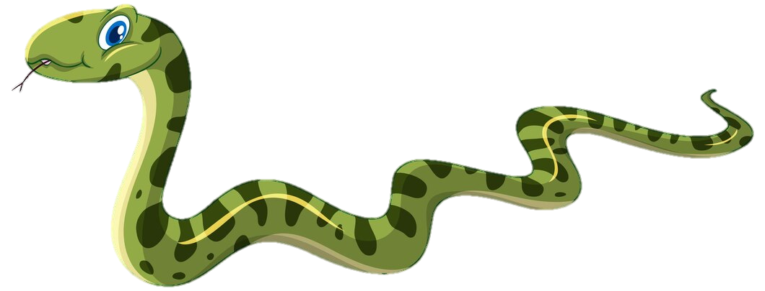
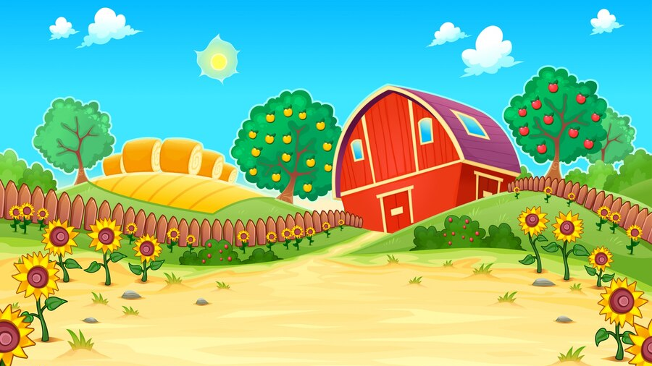
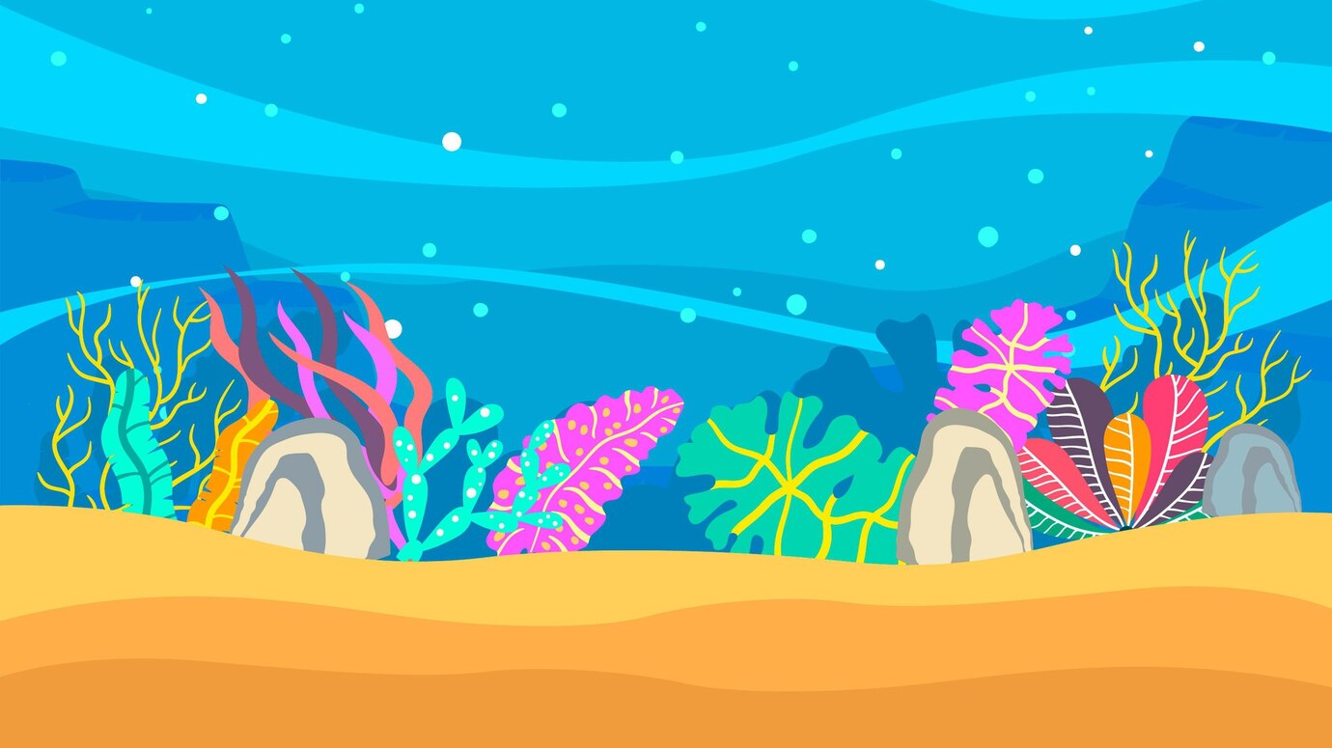
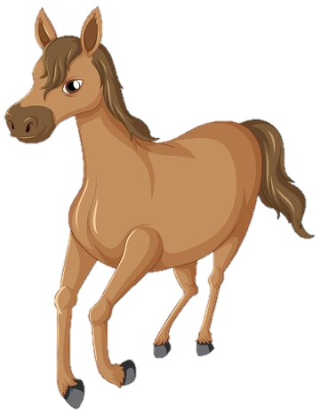
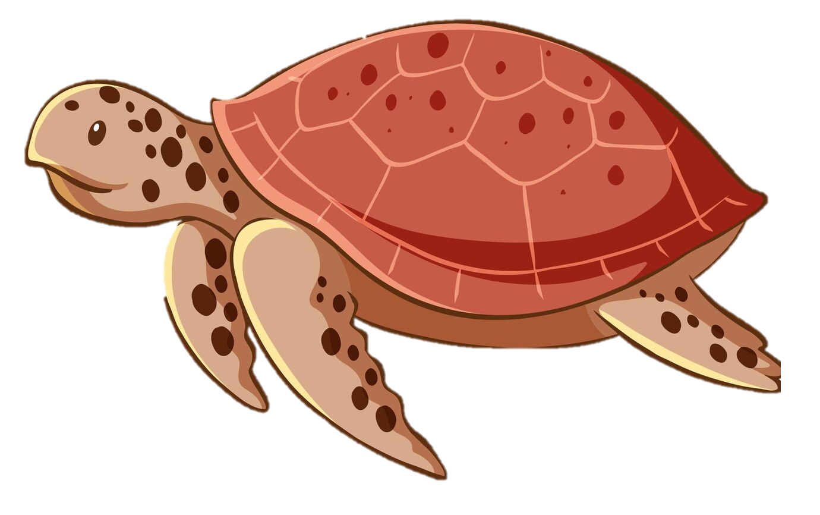
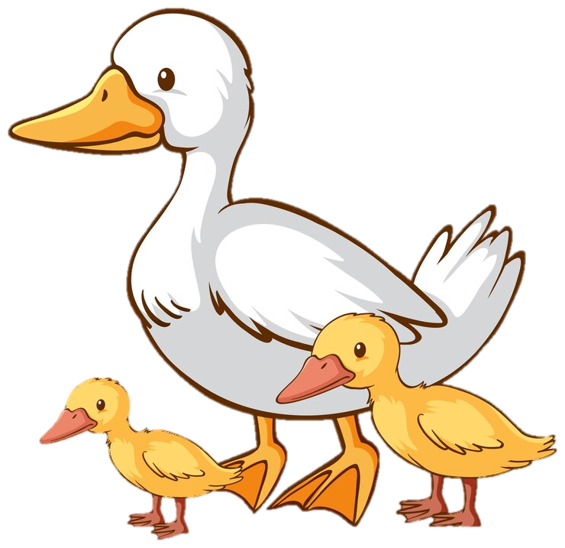
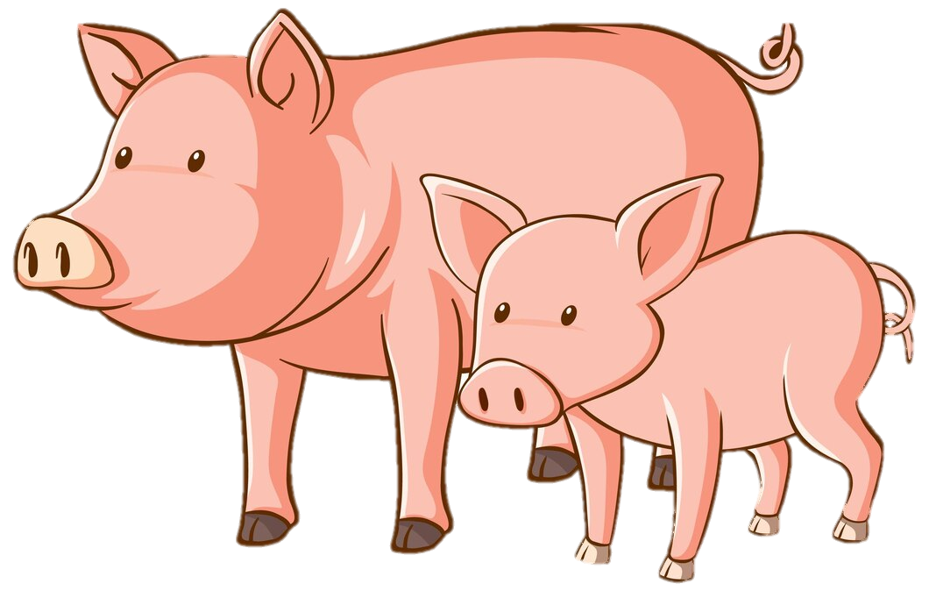

Slide 16
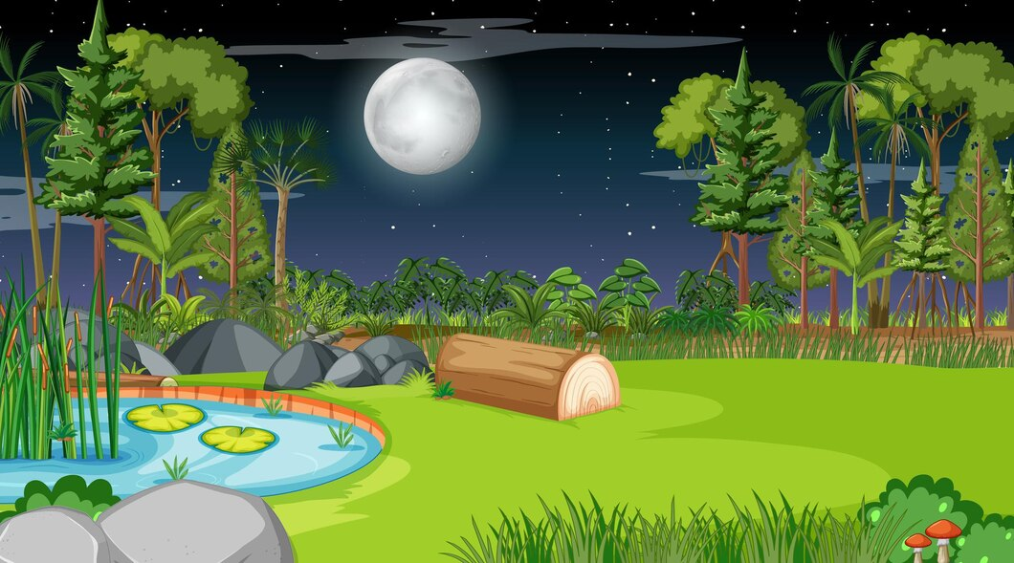
Buenas Noches
Buenas noches,
Buenas noches
¿Cómo estás?,
¿Cómo estás?
Muy bien, gracias,
Muy bien, gracias
Ya me voy, Ya me voy

Slide 17
Thank you!
¡Gracias!

